Slide 1
Les apports de la data science

Slide 3
Quel est votre niveaux?
Nivaux 1
Je sais entré des chiffre sur Excel et des fonction simple
Niveau 2
Je maitrise Excel et je sais faire des TCD et des graphiques
Niveau 3
Niveaux 4
Execel avancé et je commence a maitrisé d’autre outils de visualisation (power bi-tabeaux…)
Excel n’a pas de secret pour moi et j’ai un niveaux moyen sur d’autre outil de visualisation
Niveaux 5
Niveaux avancer en power bi (dax et début en M) et je commence à m’intéresser aux code (python, r..)

Slide 4
Quel est votre niveaux?
Nivaux 6
Niveau 7
Niveau 8
Niveaux 9
Niveaux 10
Power bi (dax et moyen en M) n’a plus de secret pour moi, j’ai des base solide en code (python, r)
Je maitrise la visualisation des donnée et je programme mes 1er model simple en code
Je maitrise la logique des model et je cherche a coder des model plus complexe et optimiser les model simple
Niveaux très avancer en code et je code des model très complexe
Niveaux expert en data science , les model et algorithme n’ont plus de secret pour moi

Slide 5
Origine la data (1/2)
Bâton de pointage 18 000 et 20 000 ans
Boulier 2200 et 2400 ans
Bibliothèque d'Alexandrie 48 et 300 ans
Machine Anticythère 1901(découverte)
John Graunt 1650 et 1750

Slide 6
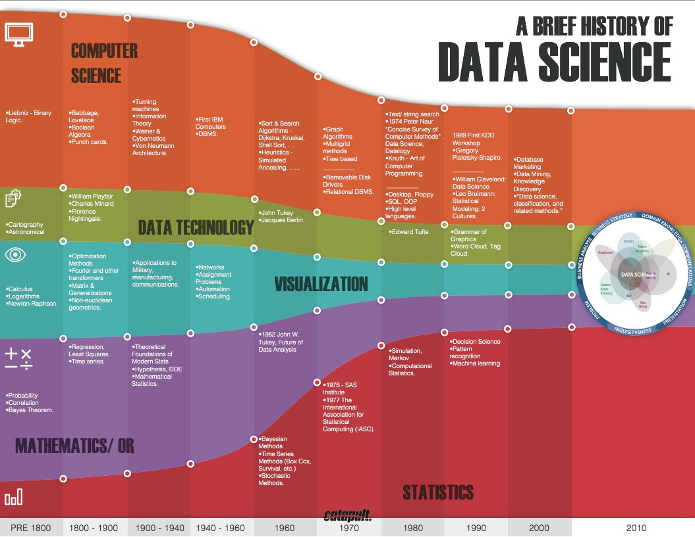
Origine la data (2/2)

Slide 7
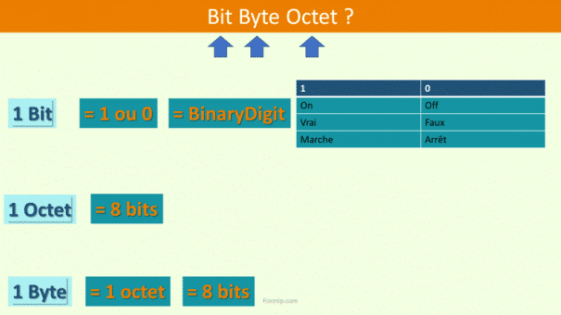
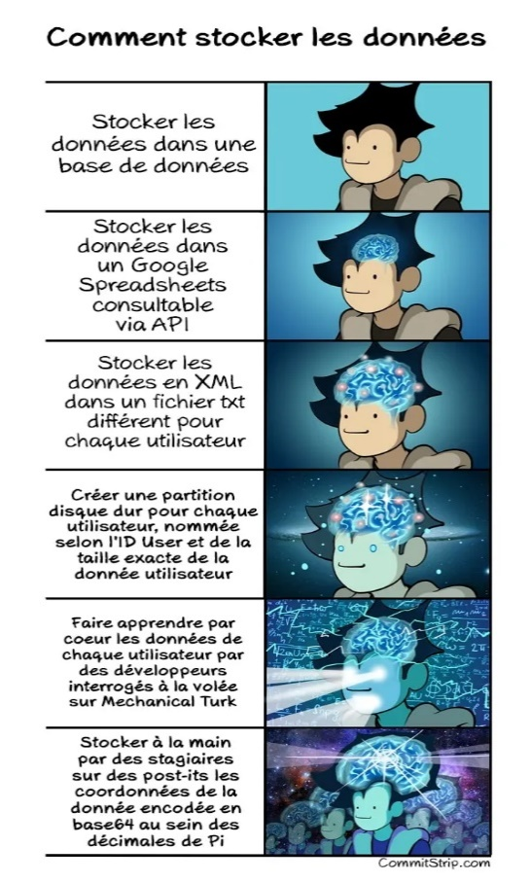
Base de la data (1/3)
traiter la donnée : c'est à dire la recevoir
la stocker : c'est à dire le canaliser dans un endroit
La transmettre : la rendre diffusable et utilisable
Base relationnelles
Base non relationnelles

Slide 8
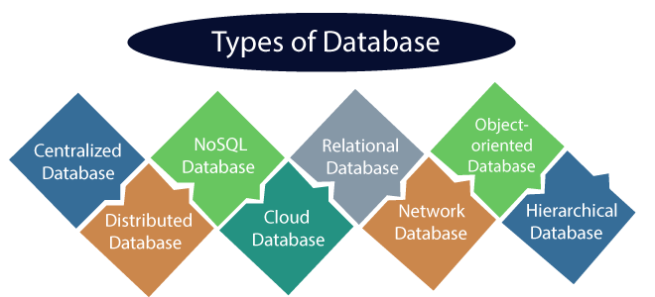

Base de la data(2/3)
4 principes:
Atomicité : bonne exécution des calcul
Cohérence : même thème
Isolement :traitement isoler
Durabilité: dure dans le temps

Slide 9
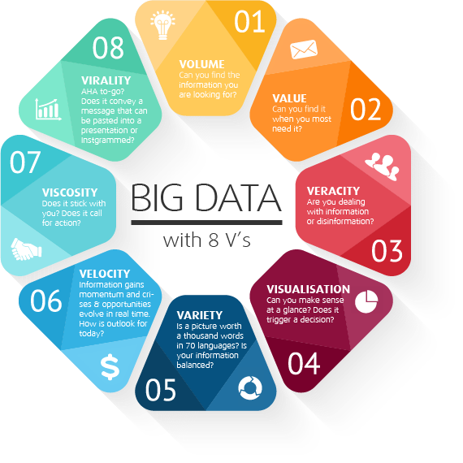
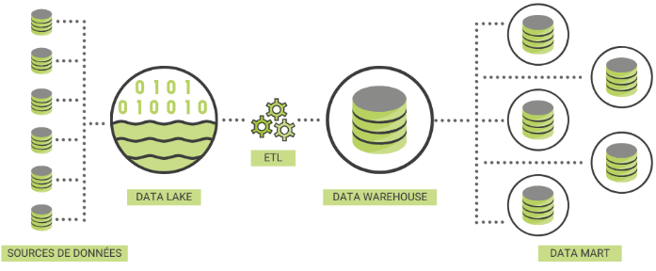
Base de la data (3/3)

Slide 10
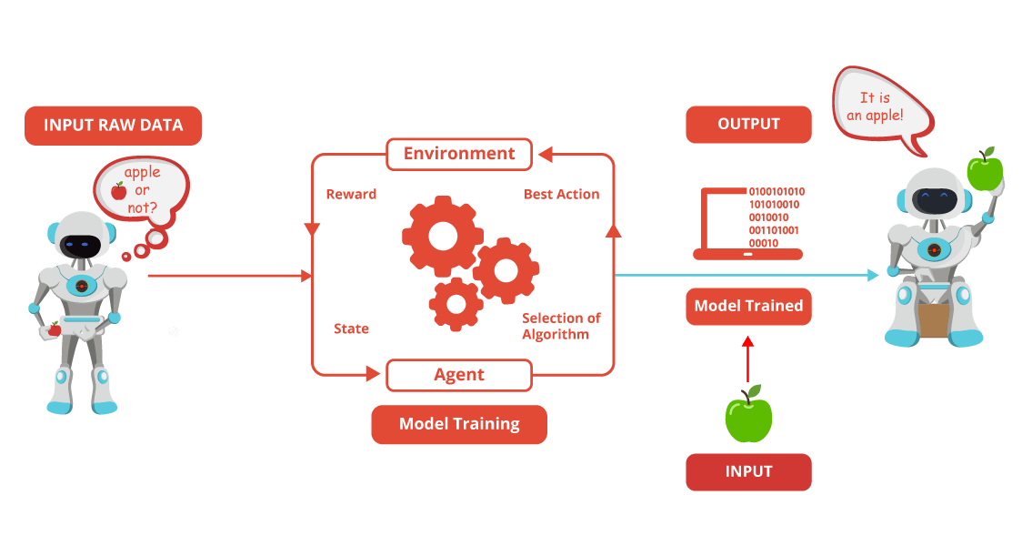
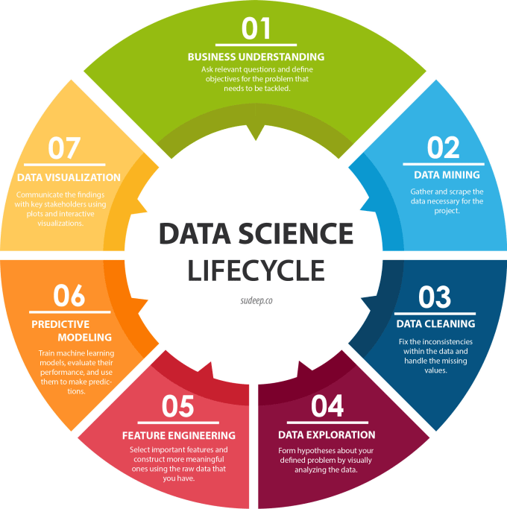
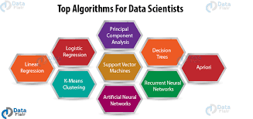
Comment ca fonctionne?

Slide 11
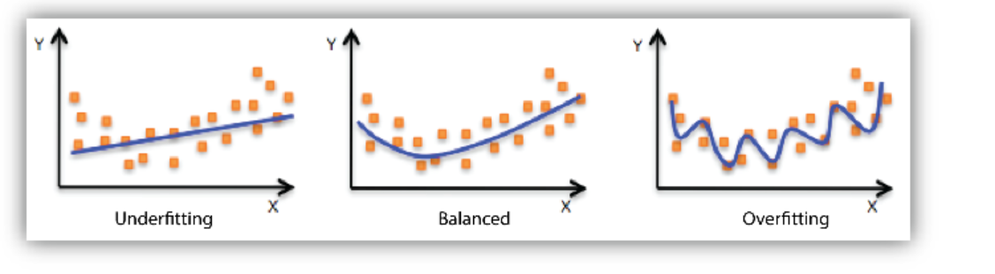
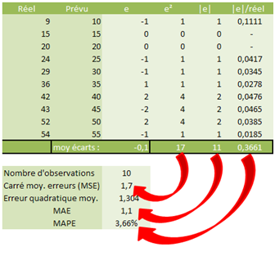
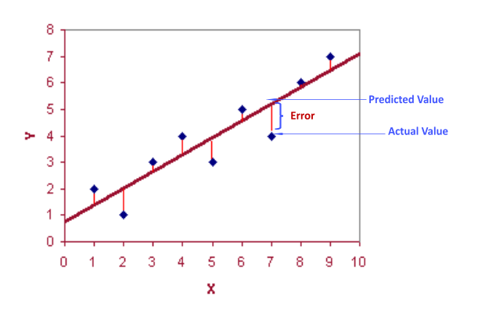
Explication des écarts
La SCR (somme des carrés des résidus):on majore l’importance des grosses erreurs
La RMSE : racine carrée de la MSE
La MAPE (Mean Absolute Percentage Error): moyenne des écarts en valeur absolue par rapport aux valeurs observées. En pourcentage
La MSE (mean square error): moyenne des carrés des écarts entre prévisions du modèle et observations
La MAE (Mean Absolute Error):moyenne des valeurs absolues des écarts

Slide 12
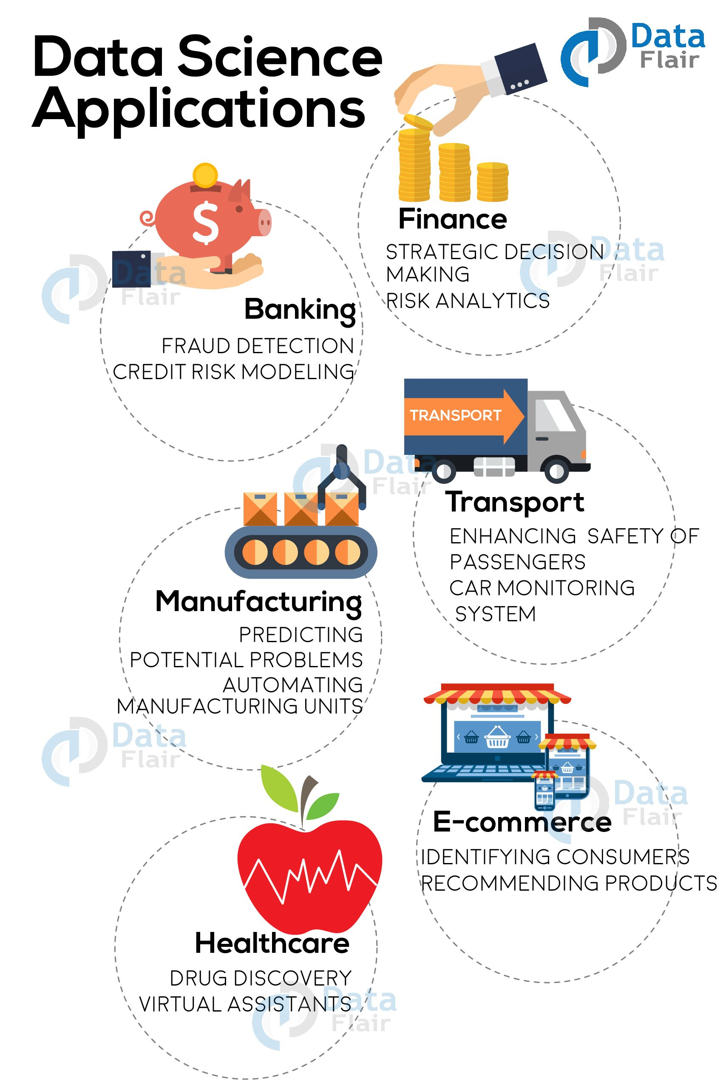
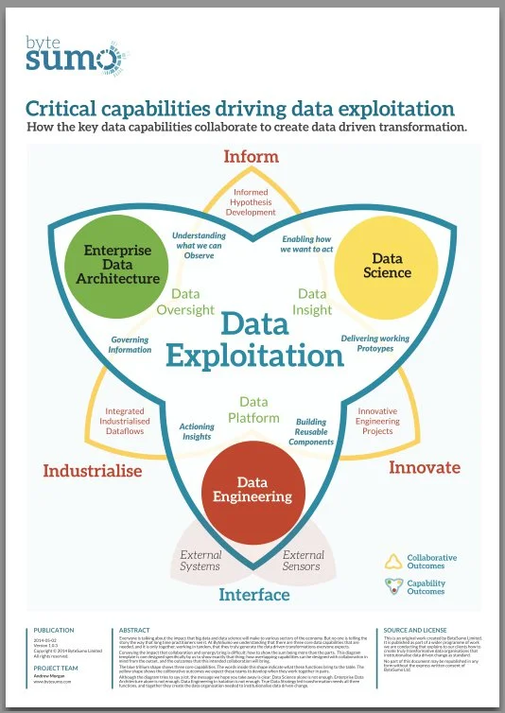
Apports de la data science
Les applications de la data science

Slide 13
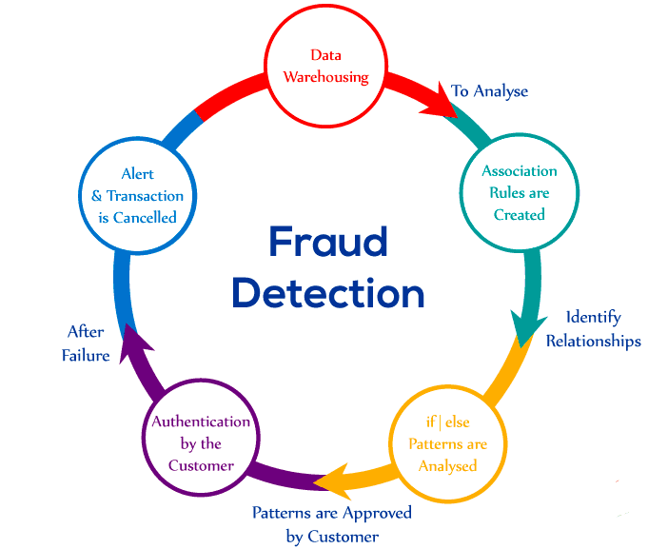
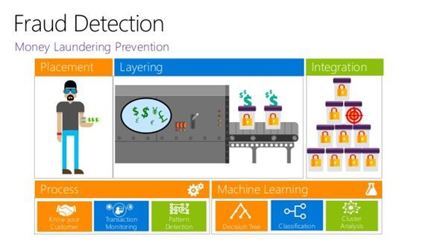
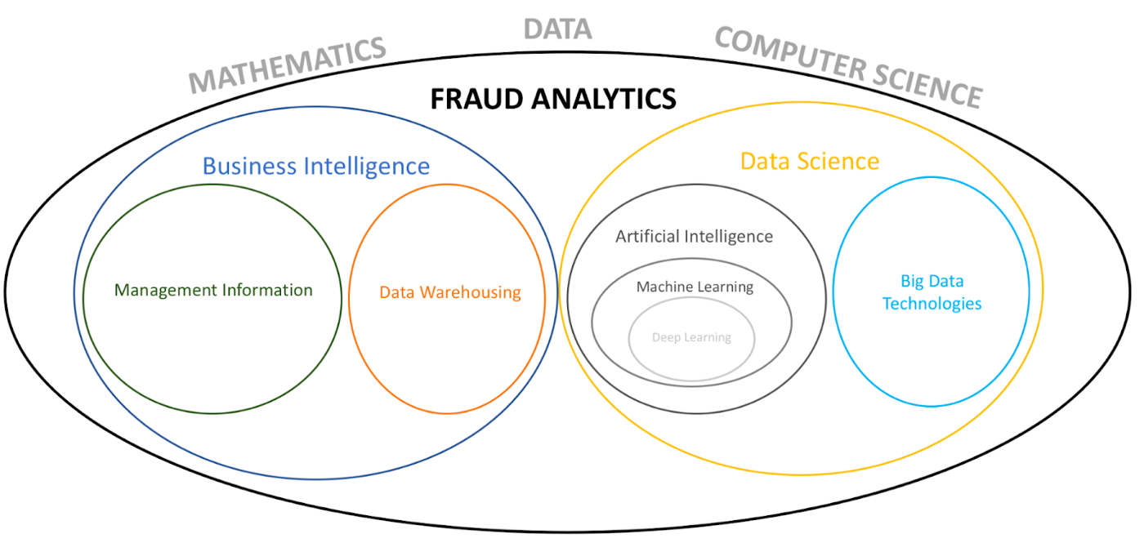
Exemples divers
Le cas de la détection de fraude

